Slide 1
React 가즈아!
2023년에도 우상향 스터디 📈
4. 리액트 라우터
고유정, 이은빈, 조윤상, 최혜리, 조하늘
참고 서적: 모던 자바스크립트로 배우는 리액트 입문 (한빛미디어)

Slide 2

리액트 라우터
- 라우터, 라우트
- 페이지 구조와 URL 분석
실습이 많습니다! 집중해 주세요.

Slide 3
리액트 라우터란?
리액트에서 라우팅을 다루기 위한 라이브러리이자 라우팅 솔루션
라우팅(Routing): 클라이언트의 요청을 처리할 URL Endpoint를 찾는 과정
URL에 따라 원하는 컴포넌트 노출
브라우저 URL 변경, UI를 URL과 동기화
중첩 라우팅, <Link> 컴포넌트를 통한 페이지 이동

Slide 4
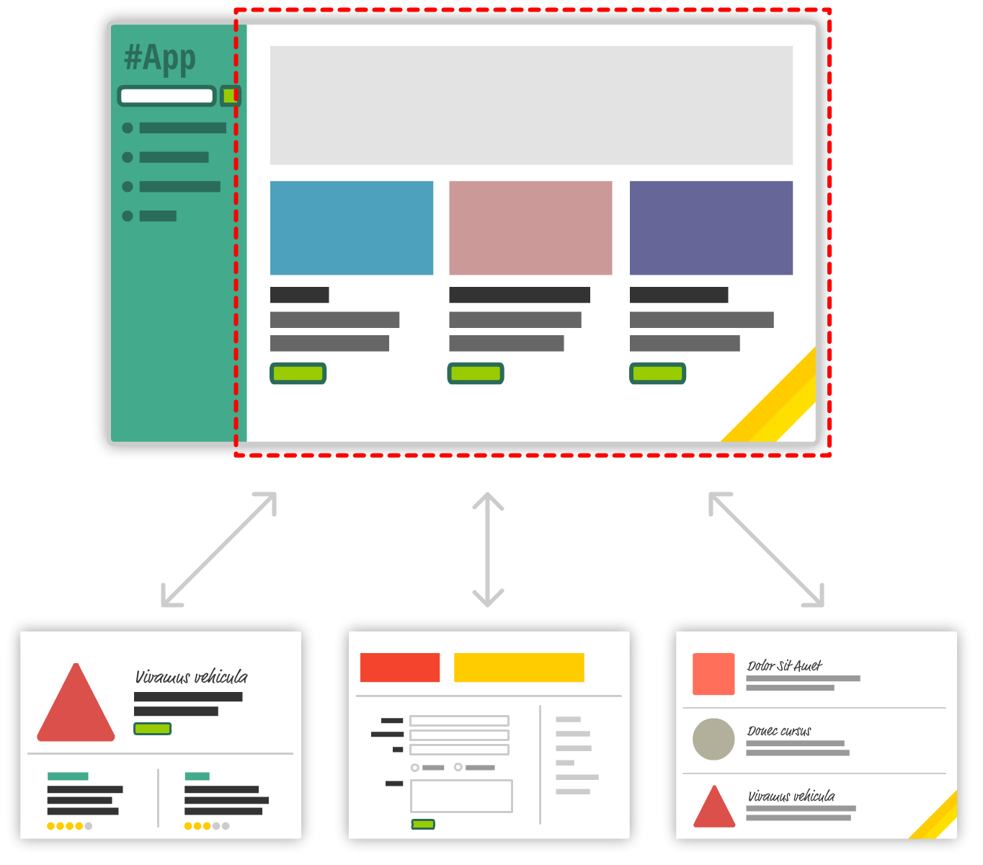
라우트(Route)의 역할
브라우저의 주소창에 넣을 수 있는 URL Endpoint
단순하게 생각하면 페이지에 대한 경로를 의미
요청한 라우트에 따라 그에 맞는 콘텐츠(컴포넌트)를 렌더링

Slide 5
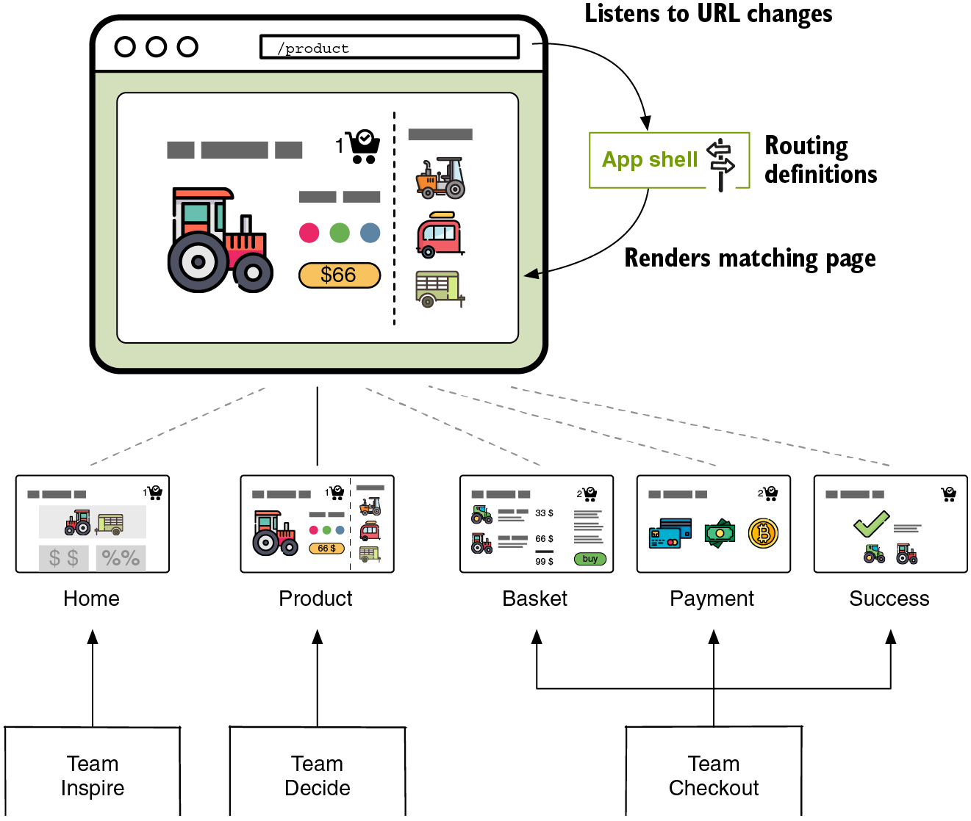
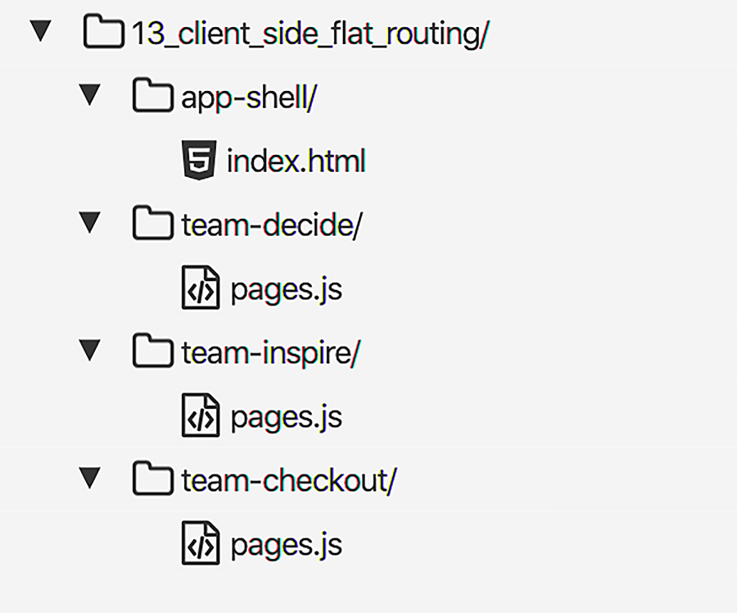
그림으로 보는 라우트 (*https://livebook.manning.com/book/micro-frontends-in-action/chapter-7/23)

Slide 6
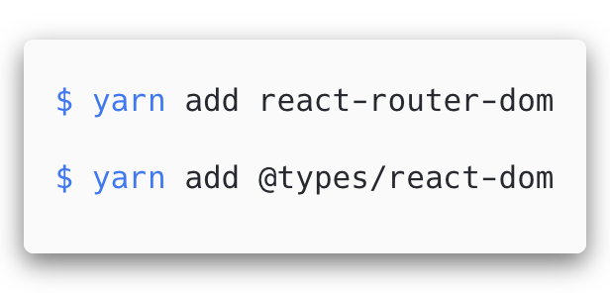
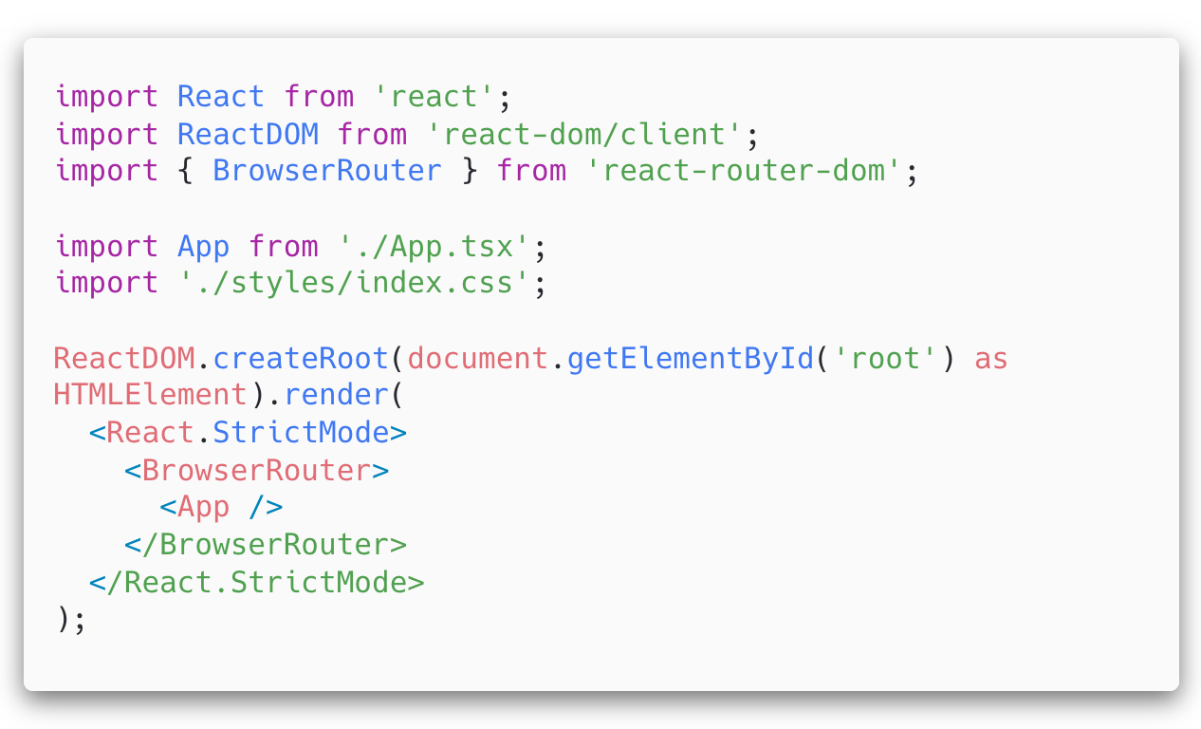
리액트 라우터 설치
src/main.tsx 파일에 <BrowserRouter>로 <App>을 감싸 리액트 라우터를 적용

Slide 7
<Routes> + <Route>
<Routes> 안에 <Route> 요소를 삽입하여 라우트를 등록
useRoutes()
useRoutes 훅은 <Routes> 컴포넌트 대신 사용할 수 있으며,
라우트를 등록할 때 <Route> 대신 Javascript 객체를 활용

Slide 8
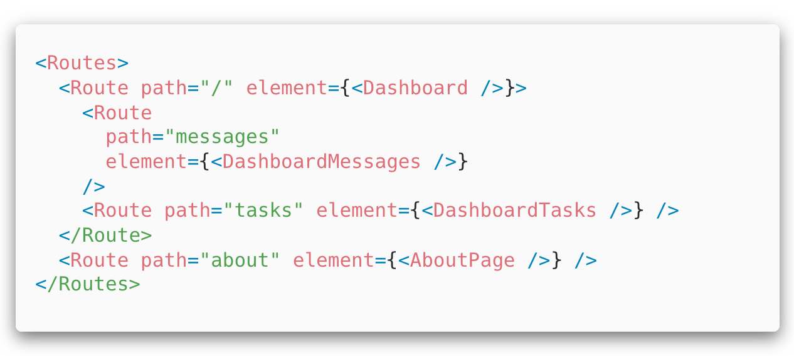
<Routes> + <Route> 예시

Slide 9
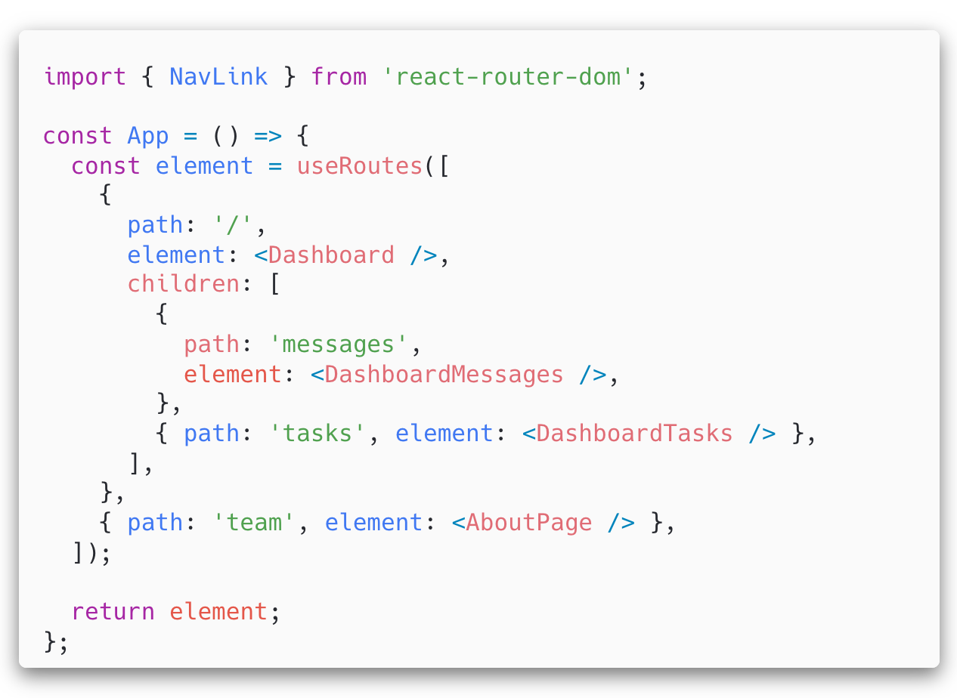
useRoutes() 예시

Slide 10
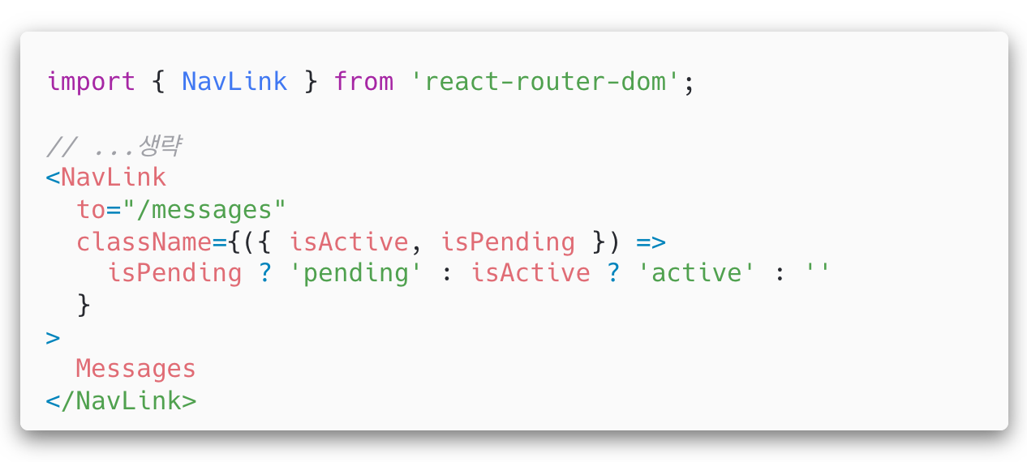
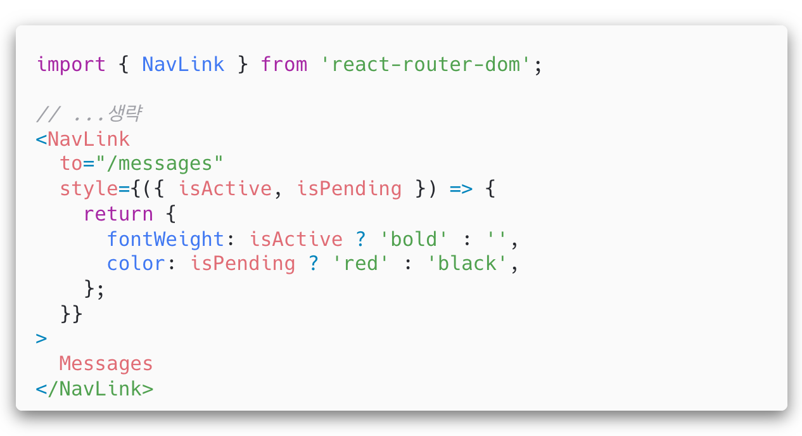
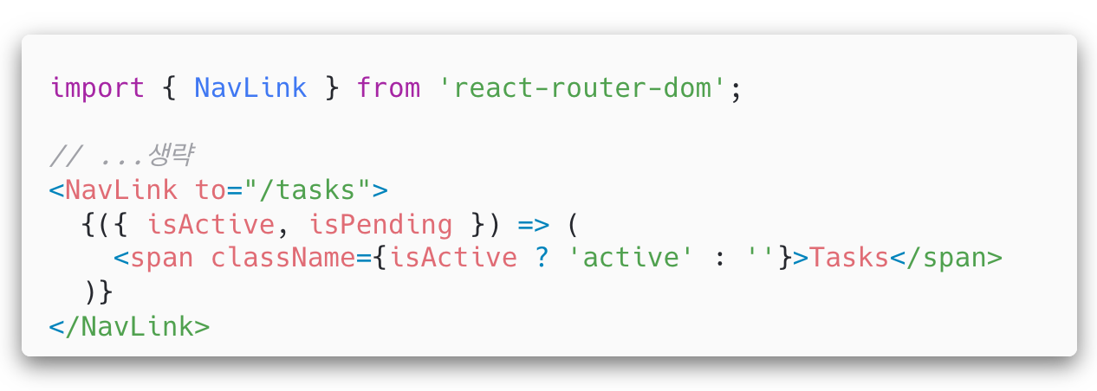
라우트 이동: <NavLink> - 활성/비활성 상태 노출

Slide 11
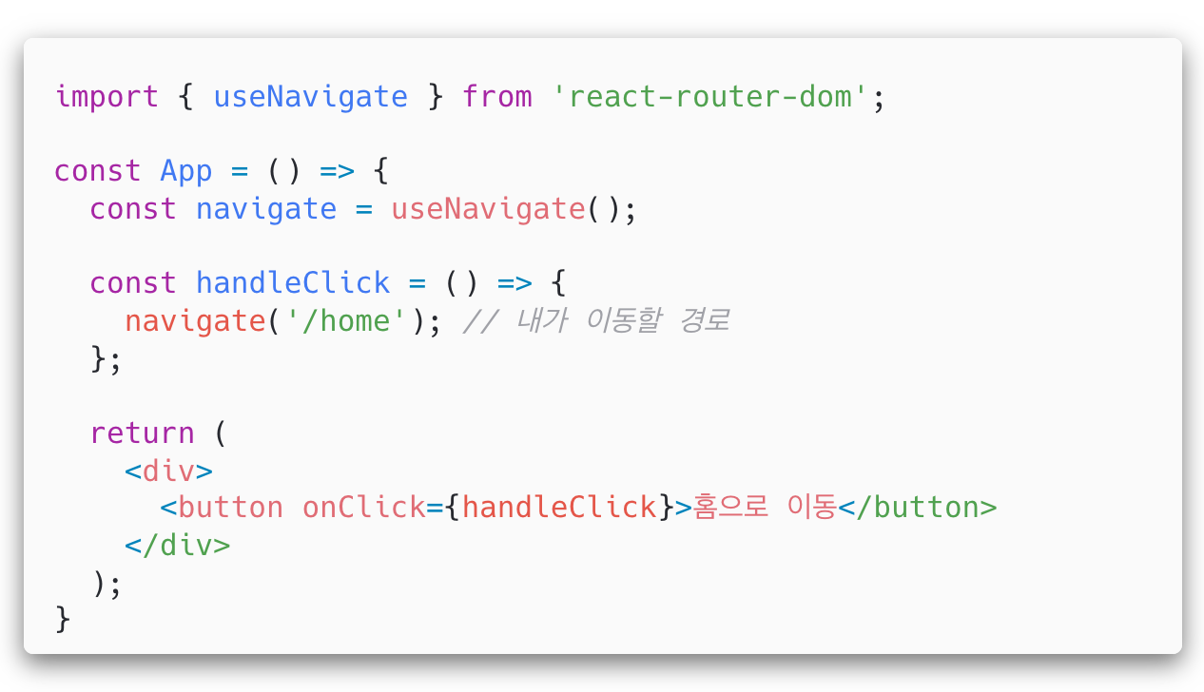
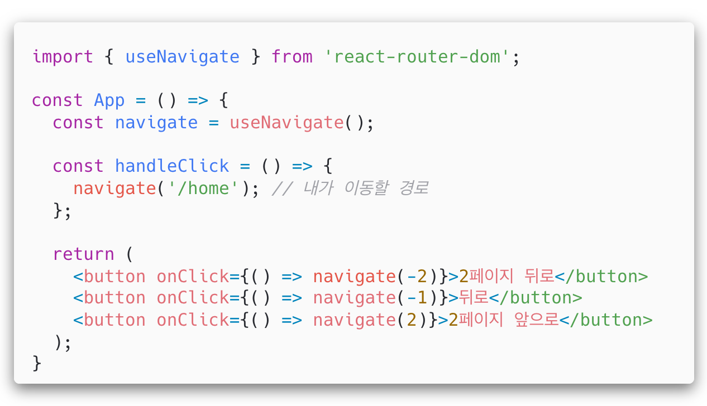
라우트 이동: useNavigate()

Slide 12
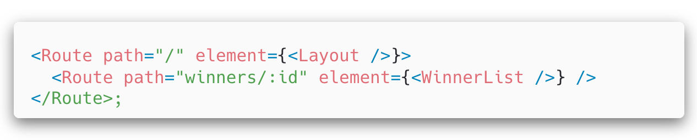
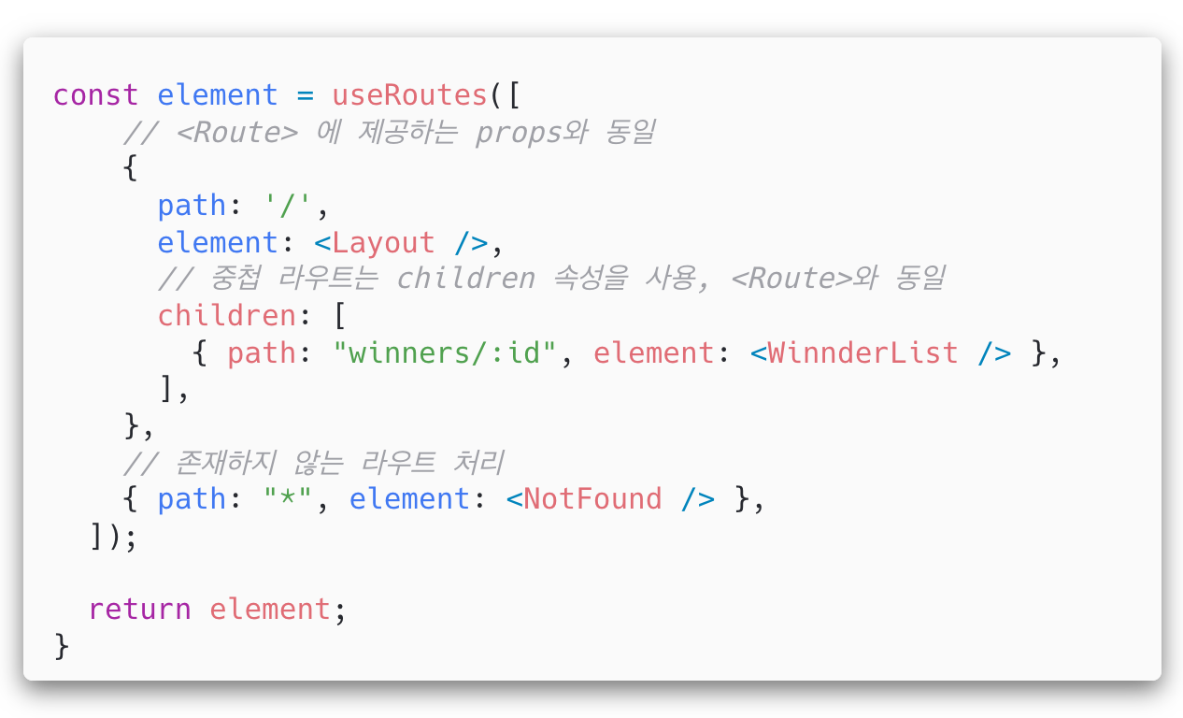
라우팅 파라미터란?
URL에서 값을 얻을 수 있는 변수
https://my-website.com/winners/59
const { id } = useParams(); // 구조 분해로 얻은 값, 59를 출력

Slide 13
리액트 라우터
- 라우터, 라우트
- 페이지 구조와 URL 분석
실습이 많습니다! 집중해 주세요.

Slide 14
페이지 구조와 URL 분석 (https://www.baeksangawards.co.kr/intro)
시상식 소개
수상자, 작품
다시보기
역대 수상
공지사항
/intro
단일 라우트
/awards
단일 라우트
/replay
/replay/59
/replay/58
…
/winners
/winners/59
/winners/58
…
/notice
/notice/view/65
/notice/view/65
…
라우팅 파라미터가 있는 라우트
중첩 라우트

Slide 15

실습!

Slide 16

고생하셨습니다!

